Slide 1

Git
Systém správy verzií
Martin Krištien

Slide 2
Čo je to verziovanie?

Slide 3
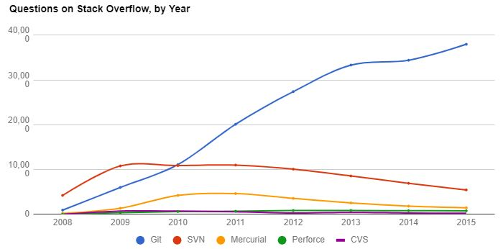



Popularita Gitu

Slide 4

Git vs GitKraken, GitHub

Slide 5
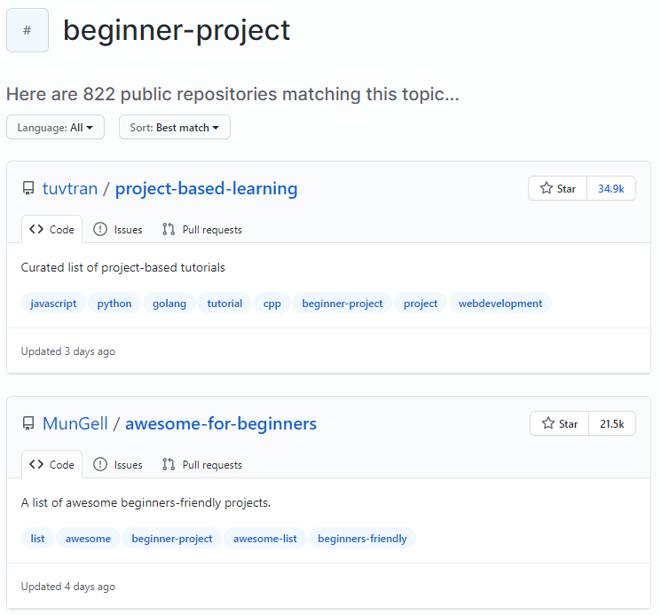
Na čo Git?
Synchronizácia vlastných dokumentov
Backup vlastných dokumentov
Prispievanie do Open-Source projektov
Povinné používanie v zamestnaní

Slide 6
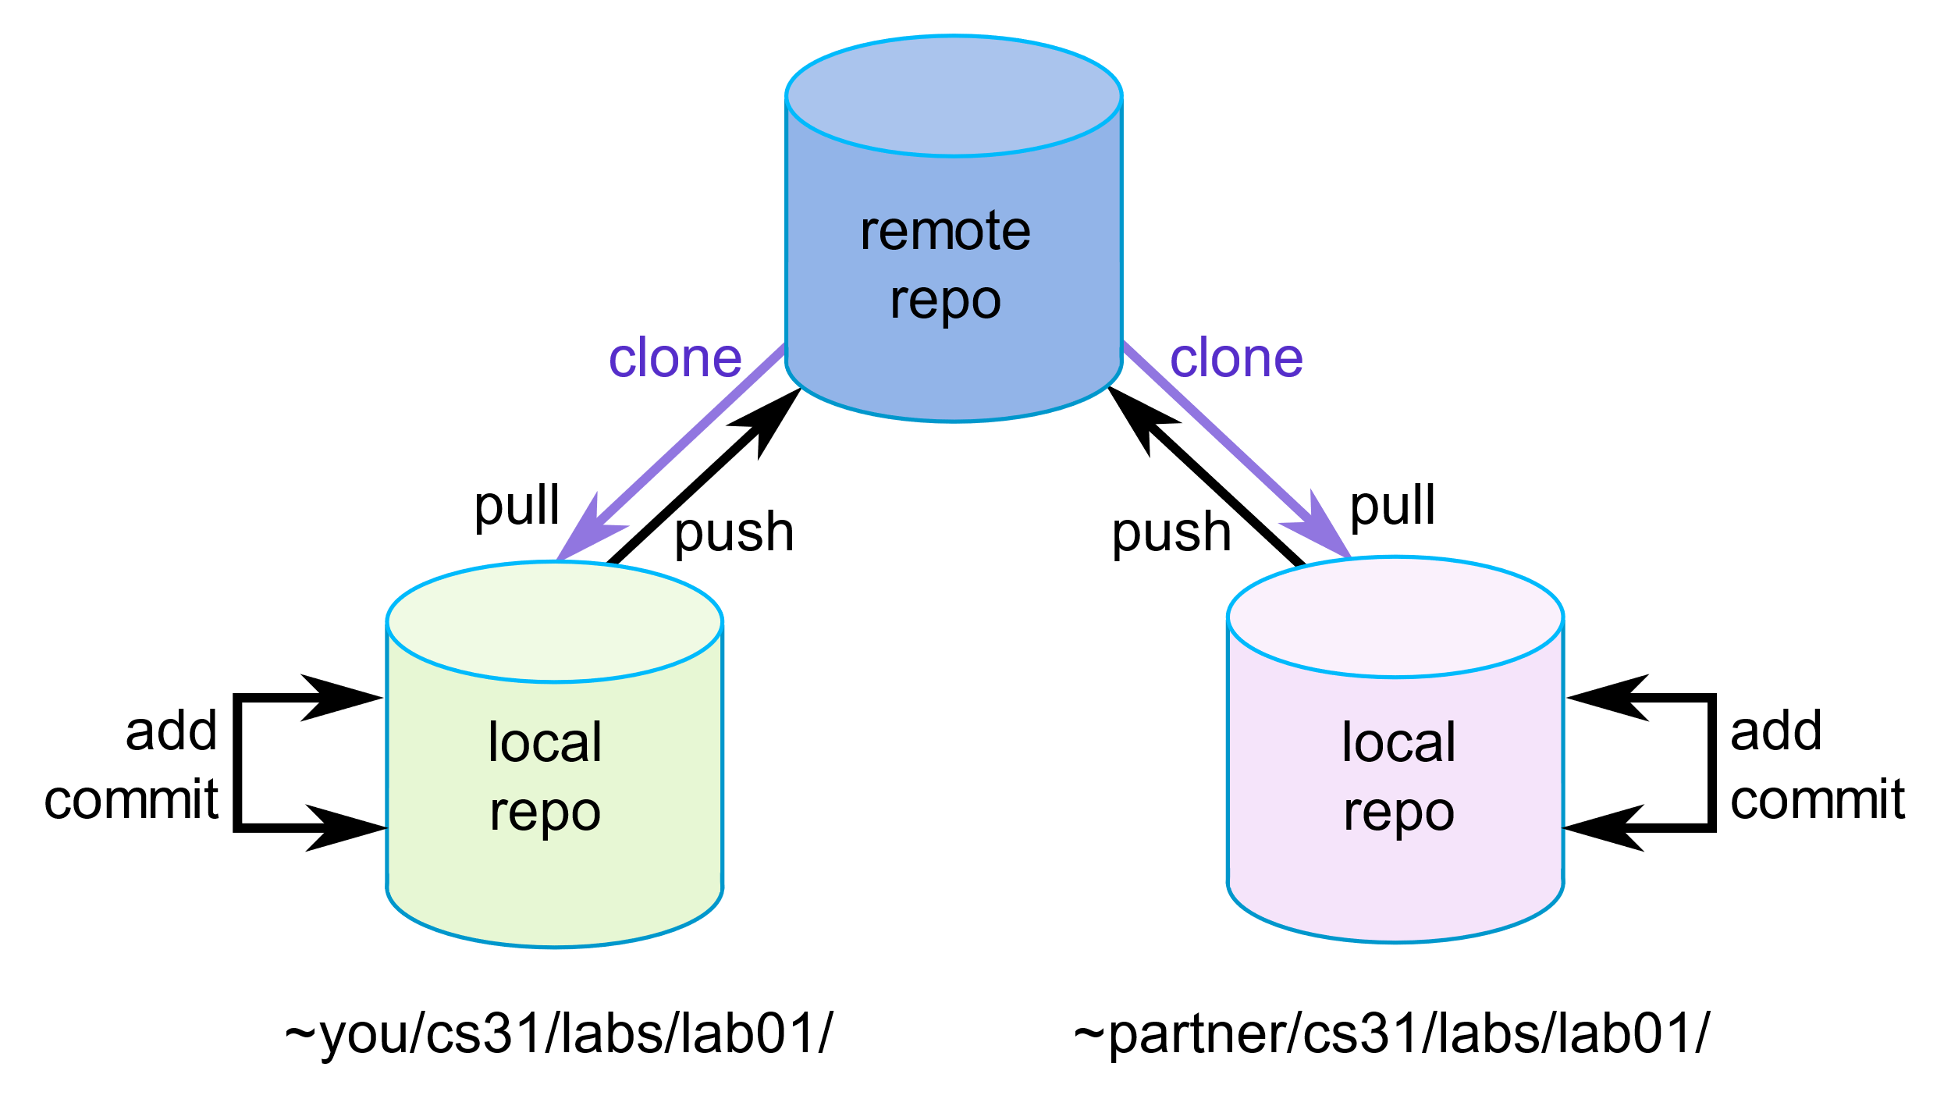
Aktivita #1 Git Clone

Slide 7
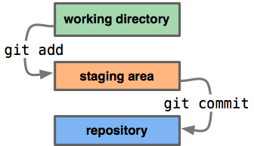
Aktivita #2 Git Add, Commit

Slide 8
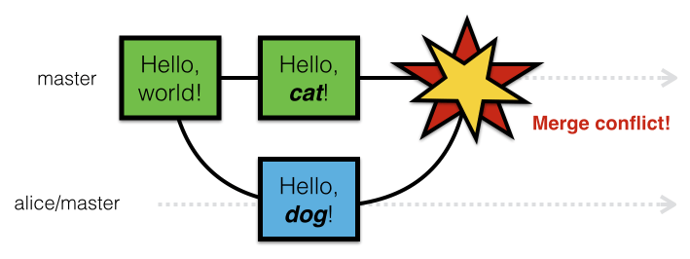
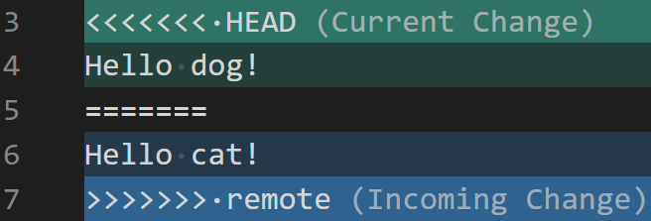
Aktivita #3 Git Konflikt

Slide 9
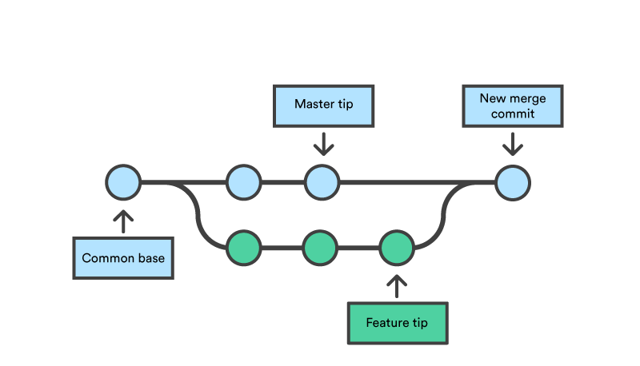
Vetvy/branches
http://git-school.github.io/visualizing-git

Slide 10
Aktivita #4 – git branch
Vytvor vlastnú vetvu
Checkout novú vetvu
Vymaž súbor z predchádzajúcej aktivity, commit
Merge novú vetvu do vetvy “main”

Slide 11
Načo je Git dobrý?
zdieľanie kódu
nezávislá práca na nezávislých častiach kódu, efektivita, flexibilita
porovnanie zmien v kóde
jednoduchý návrat k určitej verzii
backup
autorstvo zmien

Slide 12

Čo sme sa naučili
Vzdialené vs lokálne úložisko
Ako robiť pridať zmeny
Ako riešiť konflikty
Ako vytvoriť vetvy

Slide 13
Užitočné linky
Interaktívna vizualizácia rôznych git funkcií
https://learngitbranching.js.org/
Podrobné tutoriály
https://www.youtube.com/watch?v=0v5K4GvK4Gs&ab_channel=ROBWEBsyablkom
https://www.tutorialspoint.com/git/index.htm
https://www.codecademy.com/learn/learn-git
Stručné popis git funkcií (cheatsheet)
https://www.atlassian.com/git/tutorials/atlassian-git-cheatsheet
Ďalšie štúdium (pokročilé)
https://www.atlassian.com/git/tutorials/advanced-overview
https://www.toptal.com/software/trunk-based-development-git-flow

